Slide 1
Messages clés et actions pour la prévention de la COVID-19 au sein des établissements d’enseignement supérieur et d’hébergement
Dr Leila Bouabid
Directrice de la veille environnementale

Slide 2
introduction

Slide 3
Situation épidémiologique en Tunisie
Disparité
Epidémie nationale
« phase 3 »
Disparité entre les régions et au sein d’une même région entre les différentes localités
Transmission communautaire

Slide 4
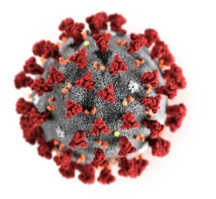
Stratégie de cohabitation avec le virus
Accepter la présence du virus dans le pays
Renforcer la prévention →information, formation et communication
Renforcer la veille

Slide 5
Données sur la covid-19

Slide 6
Symptômes
Formes légères
Fièvre, toux, essoufflement, perte de l’odorat, perte de goût, signes digestifs…..
Formes graves
Pneumonie ou difficultés respiratoires
Décès
Plus rarement

Slide 7
Transmission
avec les gouttelettes respiratoires produites par une personne infectée (toux ou éternuement)
Contact direct
en touchant des surfaces contaminées par le virus (toucher son visage puis contaminer des surfaces
Surfaces contaminées
peut survivre sur les surfaces pendant plusieurs heures, mais de simples désinfectants peuvent le tuer
Virus Covid-19

Slide 8
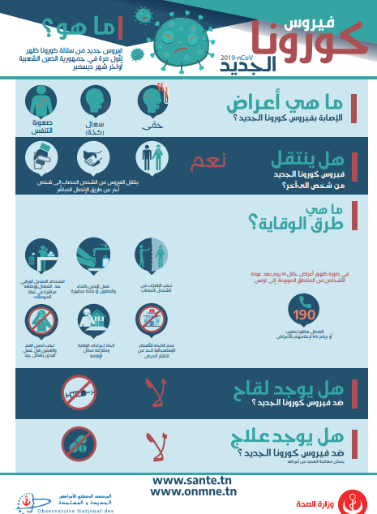

Slide 9
Personnes touchées
Personnes âgées et personnes souffrant de maladies chroniques → symptômes graves
Peu de cas de COVID-19 chez les enfants
< 10%

Slide 10
Traitement
01
01
Pas de vaccin à ce jour
02
02
Traitement des symptômes
03
03
Prise en charge médicale rapide si aggravation

Slide 11
Gestes barrières
1
Hygiène des mains
2
Port de masque
3
Respect de la distanciation physique
4
Nettoyage désinfection des surfaces
5
Aération des locaux

Slide 12
Port de masque

Slide 23
Hygiène des mains

Slide 24
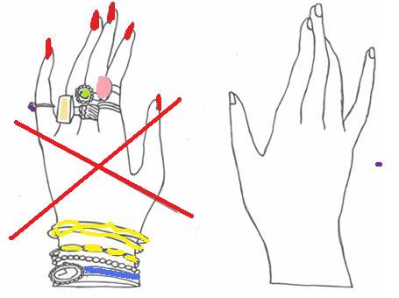

Slide 32
Nettoyage désinfection

Slide 35
Désinfecter le sol

Slide 38
Questions?

